Slide 1


REDOXGold
Massage- + Kühlgel

Slide 2
REDOX der nächsten Generation

Slide 3
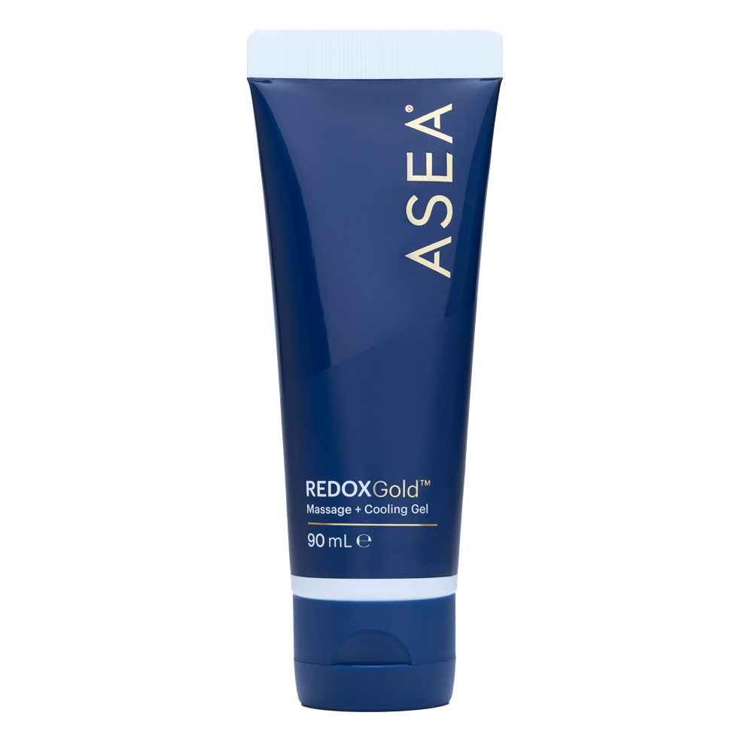
Das REDOX Produkt der nächsten Generation
  3 Jahre Entwicklungszeit
  Universitäre Forschung und externe Studien
  Ausgewählte Impulsgeber aus Edelmetall
  Unmittelbare Wirkung

Slide 4
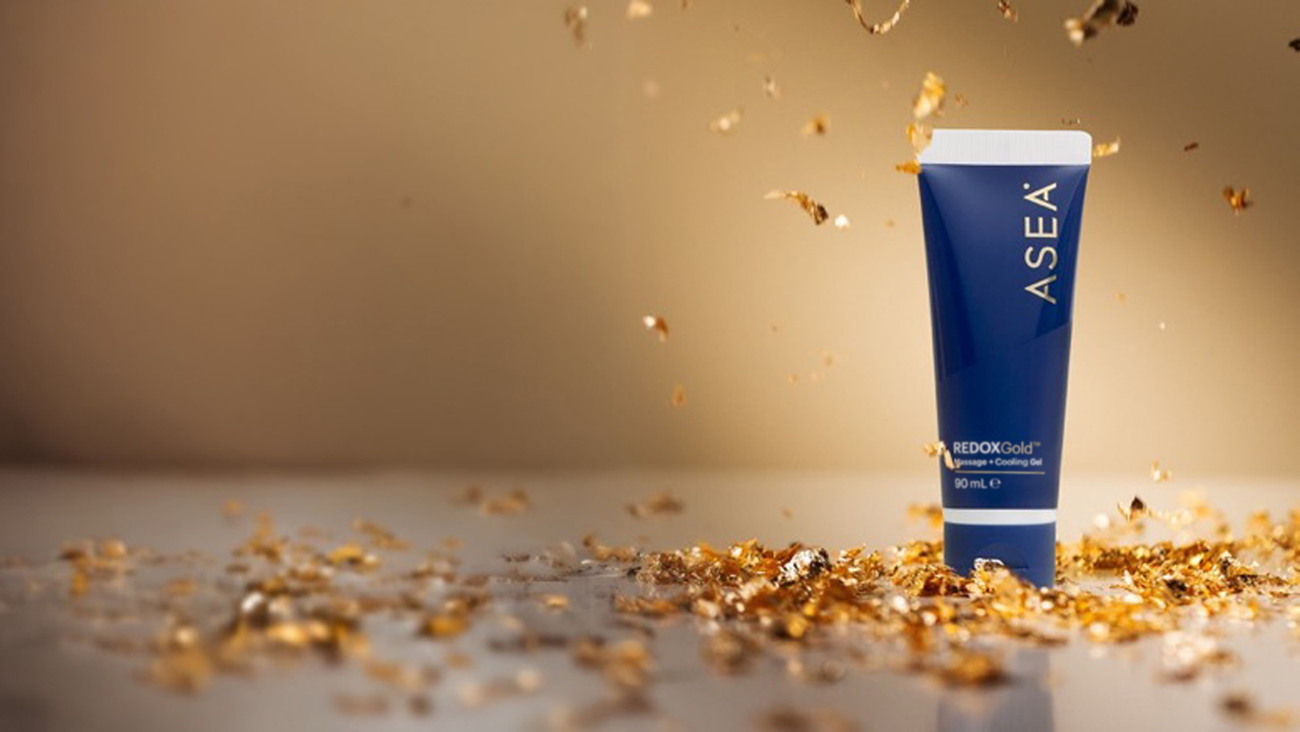
Tanke neue Kraft mit REDOXGold
REDOXGold vereint alle Vorteile der Redox-Technologie mit der Power von echtem elementarem Gold.

Slide 5

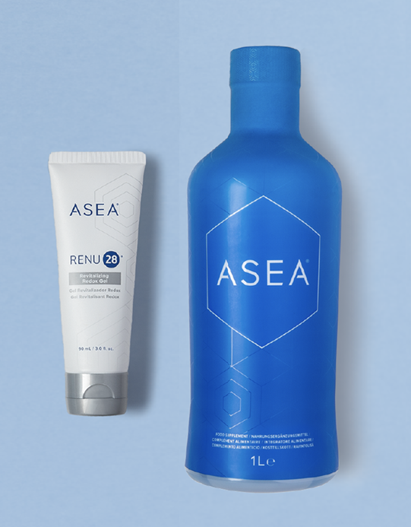
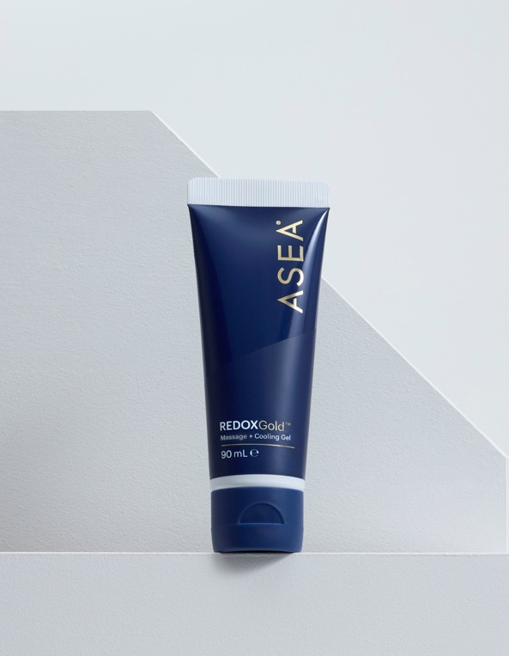
ASEA Redox-Kerntechnologie
Die Redox-Technologie der nächsten Generation
Wellness für den ganzen Körper – breite Produktpalette
Gezielte Maßnahmen verfolgen

Slide 6
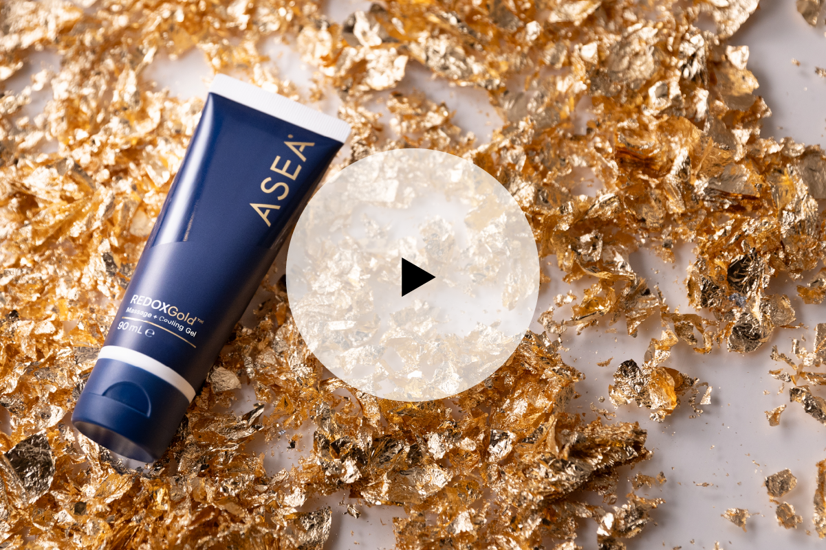

Slide 7


Forschung zur Weiterentwicklung der Redox-Wissenschaft
Nrf2 Forschung
Nrf2 ist der wichtigste Redox-Schalter. Er spielt bei der Regulierung der antioxidativen Reaktion des Körpers eine entscheidende Rolle. Nrf2 ist unerlässlich für den Abbau von oxidativem Stress und trägt somit entscheidend zum allgemeinen Wohlbefinden bei.
Nrf2 ist ein genetischer Signalweg, der eine Schlüsselrolle bei der Regulierung der Gene spielt, welche die Reaktion auf und Resistenz gegen eine Vielzahl von Stressfaktoren unterstützen.

Slide 8
Die Forschung an Hochschulen hat gezeigt:
Die Expression von Nrf2 wird durch REDOXGold um bis zu 160 % erhöht
Anstieg um 160 %
(Basiswert)
Das Gel erhöhte den Nrf2-Signalweg um 160 % und stärkte auf diese Weise die antioxidative Abwehr.

Slide 9
Die mit REDOXGold induzierte Steigerung der Nrf2-Expression, führt zu einer Erhöhung der Glutathionwerte um bis zu 280 %
Anstieg um 70 %
(Basiswert)
Anstieg um 280 %
Kontrollwert
REDOXGold
(Basiswert)
Gesunde Zelle
Beschädigte Zelle
Glutathione ist ein effizienter Zellwächter. Ein natürliches, körpereigenes Antioxidans, das die Zellen vor Schäden schützt.
Die Gel-Formel erhöhte den intrazellulären Glutathionspiegel (GSH) um bis zu 70 % und stärkte damit die antioxidative Abwehr.
Bei geschädigten Zellen, erholte sich der GSH-Spiegel durch das Gel um bis zu 280 % und unterstützte so die Zellregeneration.

Slide 10






Menschen mit aktivem Lebensstil
Fitness-Fans
Eltern
Senioren
JEDER
Lass dich nicht vom Unwohlsein bremsen

Slide 11
Erlebe eine schnelle Wirkung:
Linderung & Regeneration

Slide 12
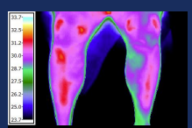
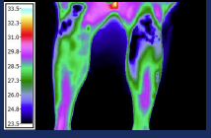
Schnelle gezielte Linderung
ASEAs thermografische Aufnahmen zeigen schon nach einmaliger Anwendung eine rasche Linderung
Vorher
Nachher

Slide 13
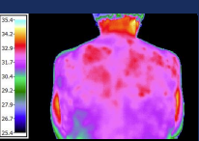
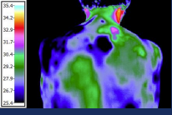
Schnelle gezielte Linderung
ASEAs thermografische Aufnahmen zeigen schon nach einmaliger Anwendung eine rasche Linderung
Vorher
Nachher

Slide 14
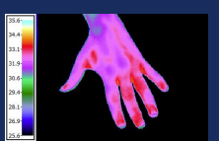
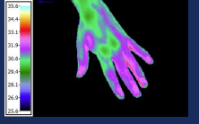
Schnelle gezielte Linderung
ASEAs thermografische Aufnahmen zeigen schon nach einmaliger Anwendung eine rasche Linderung
Vorher
Nachher

Slide 15

Schnelle gezielte Linderung
100 % der Thermografie-Aufnahmen von Anwendern vor und nach der Applikation lassen eine Verringerung der Temperatur und einen kühlenden Effekt an den Stellen, an denen das Produkt aufgetragen wurde, erkennen.
Dies ist die nächste Generation der Redox-Technologie – präzise vorteilhafte Wirkung genau dort, wo du sie brauchst.

Slide 16
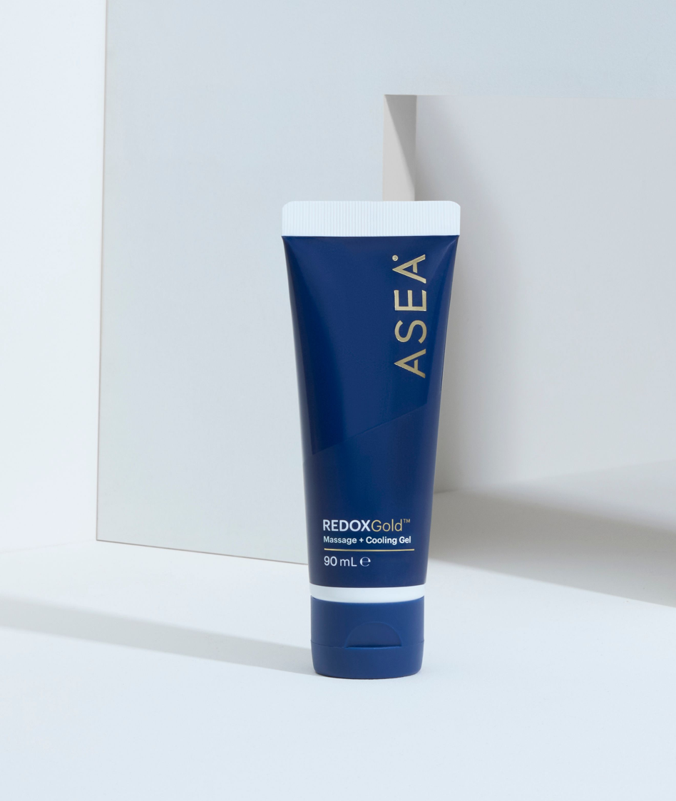
Einfache, bewährte Inhaltsstoffe
Redox-Moleküle
Mit der Redox-Technologie der nächsten Generation.
Pures Gold
Mit den wohltuenden Eigenschaften echten elementaren Goldes.
Ingredients
Aqua, Sodium Magnesium Fluorosilicate, Sodium Phosphate, Sodium Chloride, Gold.
Klinisch getestet und dermatologisch zertifiziert
Ohne Duftstoffe und rückstandsfrei

Slide 17
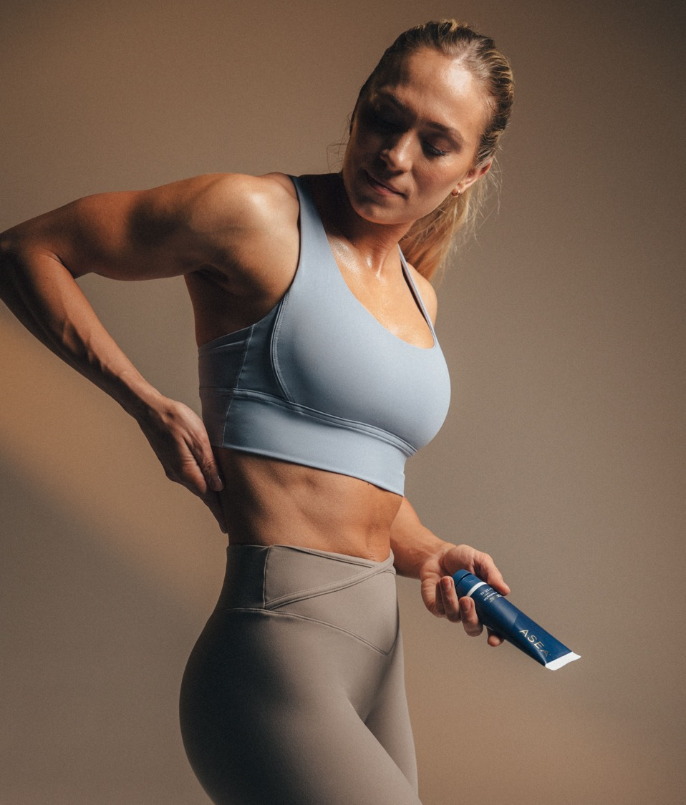
Anwendung
Das Produkt auf die Fingerspitzen oder direkt auf die betroffenen Stellen auftragen.
Mit kreisenden Bewegungen in die Haut einmassieren, bis das Gel vollständig eingezogen ist.
Bei Bedarf beliebig viel und regelmäßig auftragen.

Slide 18

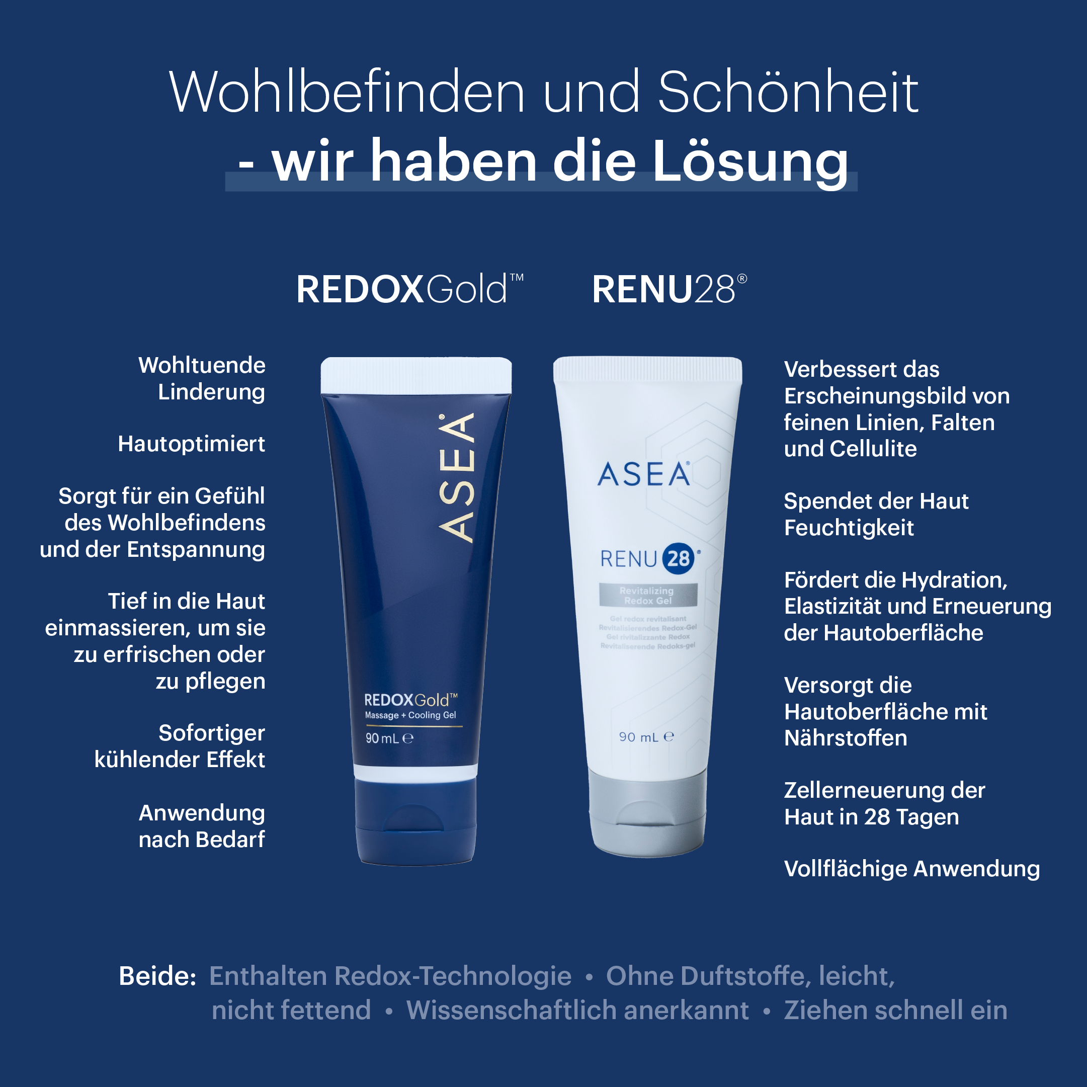
REDOXGold basiert auf einer anderen Rezeptur als RENU28 Gel und beide haben unterschiedliche Vorteile.
Studien haben gezeigt, dass RENU28 Gel besser für die allgemeine Haut- und Feuchtigkeitspflege geeignet ist, während REDOXGold in den gewünschten Bereichen für einen raschen Kühlungseffekt sorgt.

Slide 19
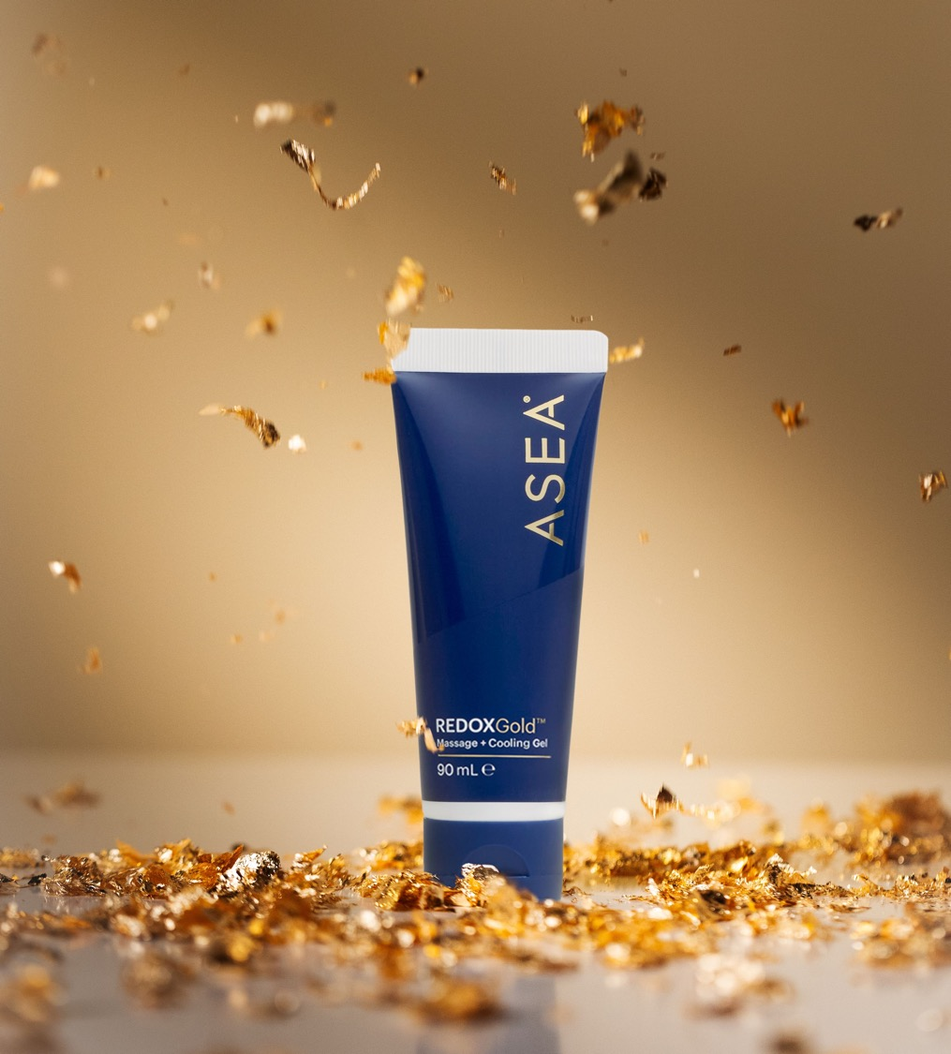


*Hergestellt in einer FDA-registrierten Produktionsanlage.

Slide 20
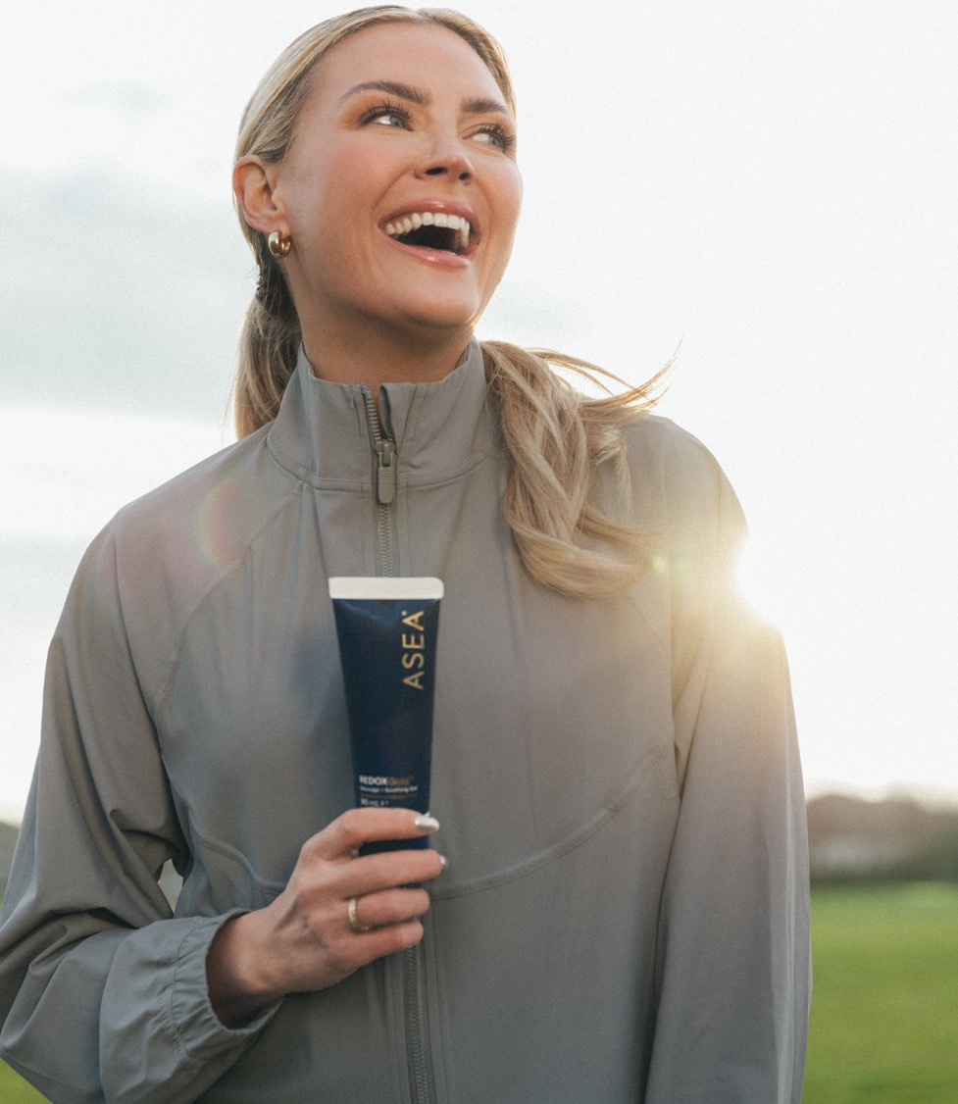

Probiere es einfach aus, du wirst es spüren. Teile deine Erfahrung.
"Ich spüre die Linderung den ganzen Tag. Es ist einfach fantastisch."
"Dieses Zeug wirkt."
"Wir kaschieren nicht nur ein Symptom, sondern helfen deinem Körper sein wahres Ich zu finden."
„Es war erstaunlich, wie dieses Produkt innerhalb kurzer Zeit meine Beschwerden gelindert hat.“

Slide 21
Danke!

